Slide 1

Pancasila dalam kajian sejarah bangsa
ERLIN DOLPHINA
PERTEMUAN KE 2 DAN 3

Slide 2
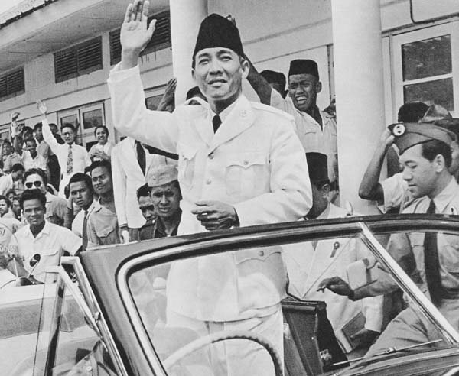
pendahuluan
“jangan sekali-kali meninggalkan sejarah …”
Kehidupan seseorang

Slide 3
Cicero (106-43 SM)
“Historia Vitae Magistra”
“sejarah memberikan kearifan”
“sejarah merupakan guru kehidupan”

Slide 4
Era pra kemerdekaan
Dr. Radjiman Wediodiningrat (Ketua Badan dan Penyelidik Usaha Persiapan Kemerdekaan (BPUPK), pada tanggal 29 Mei 1945, meminta kepada sidang untuk mengemukakan dasar (negara) Indonesia merdeka.
Pada sidang pertama BPUPKI yang dilaksanakan dari tanggal 29 Mei - 1 Juni 1945, tampil berturut-turut untuk berpidato menyampaikan usulannya tentang dasar negara.

Slide 5
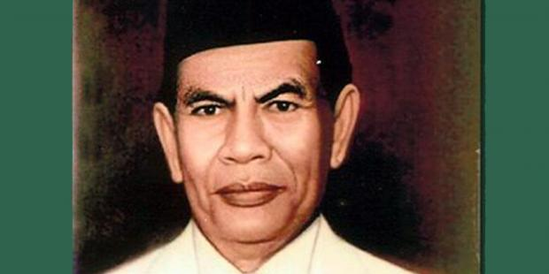
Tanggal 29 Mei 1945 Mr. Muhammad Yamin
Peri Kebangsaan
Peri Kemanusiaan
Peri Ketuhanan
Kesejahteraan Rakyat
Peri Kerakyatan

Slide 6
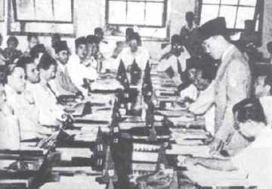
Prof. Dr. Soepomo, 3 tanggal 30 Mei 1945
Teori negara perseorangan (individualis),
Paham negara kelas
Paham negara integralistik

Slide 7
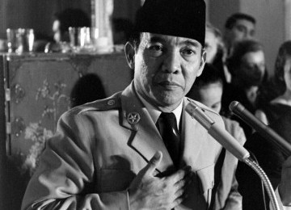
Ir. Soekarno, tanggal 1 Juni 1945
Nasionalisme (kebangsaan Indonesia)
Internasionalisme (peri kemanusiaan)
Mufakat (demokrasi)
Ketuhanan Yang Maha Esa (Berkebudayaan)
Kesejahteraan sosial

Slide 8
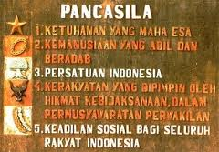

Slide 9
Pancasila merupakan khasanah budaya Indonesia
Kerajaan Kutai
Kerajaan Sriwijaya
Kerajaan Majapahit

Slide 10
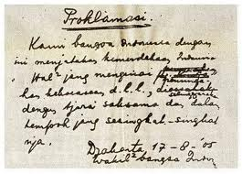
Era kemerdekaan
Piagam Jakarta ini kemudian disahkan oleh sidang PPKI pada tanggal 18 Agustus 1945 menjadi pembentukan UUD 1945, setelah terlebih dahulu dihapus 7 (tujuh) kata dari kalimat “Ketuhanan dengan kewajiban menjalankan syariat Islam bagi pemeluk- pemeluknya”, diubah menjadi Ketuhanan Yang Maha Esa.

Slide 11
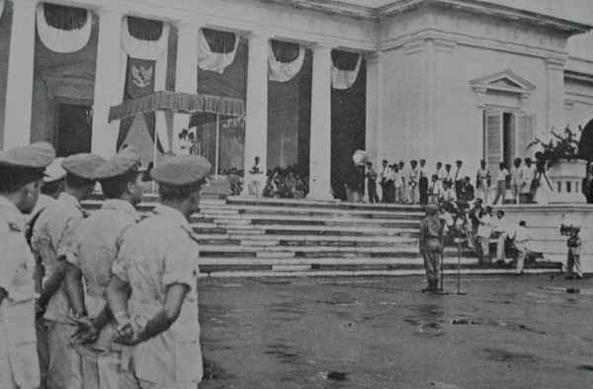
Era orde lama
Pembubaran konstituante;
Undang-Undang Dasar 1945 kembali berlaku;
Pembentukan Majelis Permusyawaratan Rakyat Sementara.
Dekrit Presiden,
5 Juli 1959

Slide 12
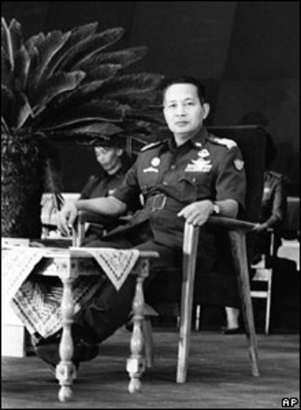
Era orde baru
tahun 1968 Presiden Soeharto mengeluarkan Instruksi Presiden Nomor 12 tahun 1968 yang menjadi panduan dalam mengucapkan Pancasila sebagai dasar Negara
Satu : Ke-Tuhan-an Yang Maha Esa
Dua : Kemanusiaan yang adil dan beradab
Tiga : Persatuan Indonesia
Empat : Kerakyatan yang dipimpin oleh hikmat kebijaksanaan dalam permusyawaratan/ perwakilan
Lima : Keadilan sosial bagi seluruh rakyat Indonesia.

Slide 13
22 Maret 1978 ditetapkan ketetapan (disingkat TAP) MPR Nomor II/MPR/1978 tentang Pedoman Penghayatan dan Pengamalan Pancasila (Ekaprasetya Pancakarsa).
nilai dan norma-norma yang terkandung dalam Pedoman Penghayatan dan Pengamalan Pancasila (Ekaprasetya Pancakarsa) berdasarkan ketetapan tersebut meliputi 36 butir,

Slide 14
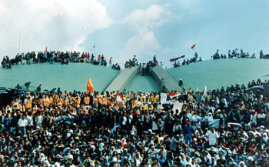
Era reformasi
Pancasila yang seharusnya sebagai
nilai, dasar moral etik bagi negara dan
aparat pelaksana Negara,
dalam kenyataannya digunakan sebagai alat legitimasi politik.
Pancasila menjadi dasar Negara Republik Indonesia secara normatif, tercantum dalam ketetapan MPR. Ketetapan MPR Nomor XVIII/MPR/1998
Pancasila pun menjadi sumber hukum yang ditetapkan dalam Ketetapan MPR Nomor III/MPR/2000

Slide 15
PENEGASAN
Uu No. 11 Tahun 2012 tentang Pembentukan Peraturan Perundang-Undangan Pasal 2 bahwa: “Penempatan Pancasila sebagai sumber dari segala sumber hukum negara adalah sesuai dengan Pembukaan UUD NRI Tahun 1945 alinea keempat yaitu Ketuhanan Yang Maha Esa, Kemanusiaan yang adil dan beradab, Persatuan Indonesia, Kerakyatan yang dipimpin oleh hikmat kebijaksanaan dalam Permusyawaratan/Perwakilan, dan Keadilan sosial bagi seluruh rakyat Indonesia. Menempatkan Pancasila sebagai dasar dan ideologi negara serta sekaligus dasar filosofis negara sehingga setiap materi muatan Peraturan Perundang-undangan …”

Slide 16
Pasal 35 Undang-Undang Nomor 12 tahun 2012 tentang Pendidikan Tinggi yang menyatakan bahwa Kurikulum Pendidikan Tinggi wajib memuat mata kuliah Agama, PANCASILA, KEWARGANEGARAAN DAN BAHASA INDONESIA.
kegiatan pengkajian sosialisasi nilai-nilai Pancasila DAN Salah satu kebijakan nasional yang sejalan dengan semangat MELESTARIKAN PANCASILA DI KALANGAN MAHASISWA

Slide 17
TUGAS kelompok
Sosialisasikan Nilai Pancasila melalui Youtube !!!

Slide 18

Sekian ….

